Slide 1
대세판독기
GNU CS 17
Ho Kim

Slide 2
갑자기 대세판독기?
파이썬으로 만들 수 있는 가장 재밌어보이는 주제
대세판독기: 연예인들이 대세인지 아닌지 판독하는 간단한 게임
  ex) 트와이스 vs 블랙핑크

Slide 3
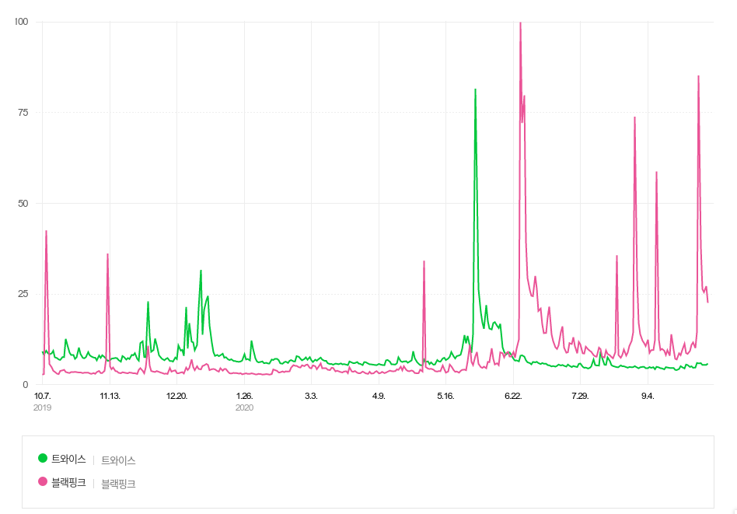

Slide 4

이거 만들면 어디에 좋음?
파이썬 실력이 늘겠지
데이터과학, 크롤링 이해할 수 있겠지
즐겁다

Slide 5
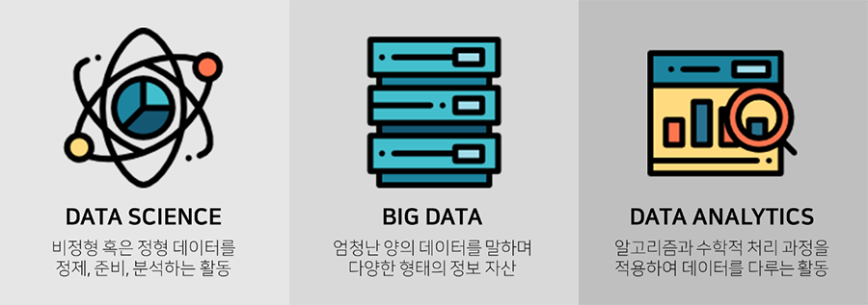
잠깐 배경지식 짚어가자
데이터과학

Slide 6
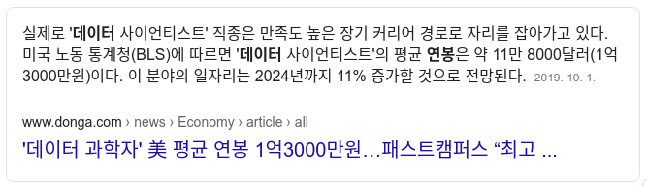
잠깐 배경지식 짚어가자
데이터과학

Slide 7
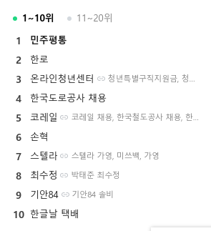
잠깐 배경지식 짚어가자
웹 크롤링

Slide 8
만드는 순서
검색어 트렌드를 크롤링
데이터 가공 및 비교분석
시각화

Slide 9
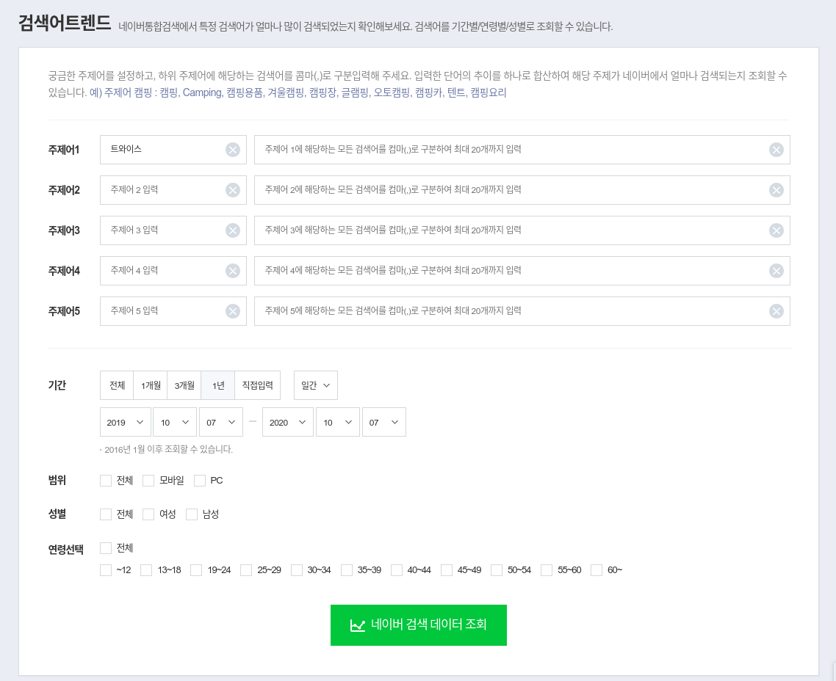
웹 크롤러 만들기
웹 페이지 생김새
  https://datalab.naver.com/keyword/trendSearch.naver

Slide 10
웹 크롤러 만들기
데이터 조회 기능 뜯어보기
  주제어를 넣지 않고 “네이버 검색 데이터 조회”버튼을 누른다.
  주제어가 없다고 알림창이 뜬다.
  알림창의 내용을 JavaScript 분석툴에서 검색한다.
  버튼 함수가 구현된 소스를 찾을 수 있다!

Slide 11
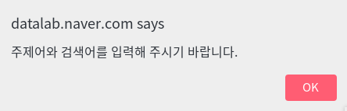
웹 크롤러 만들기

Slide 12
웹 크롤러 만들기
Chrome 에서 F12를 누르면 콘솔창이 뜬다.
“Sources” 탭에서 Ctrl+Shift+F 누른다.
  전체 소스에서 검색하기

Slide 13
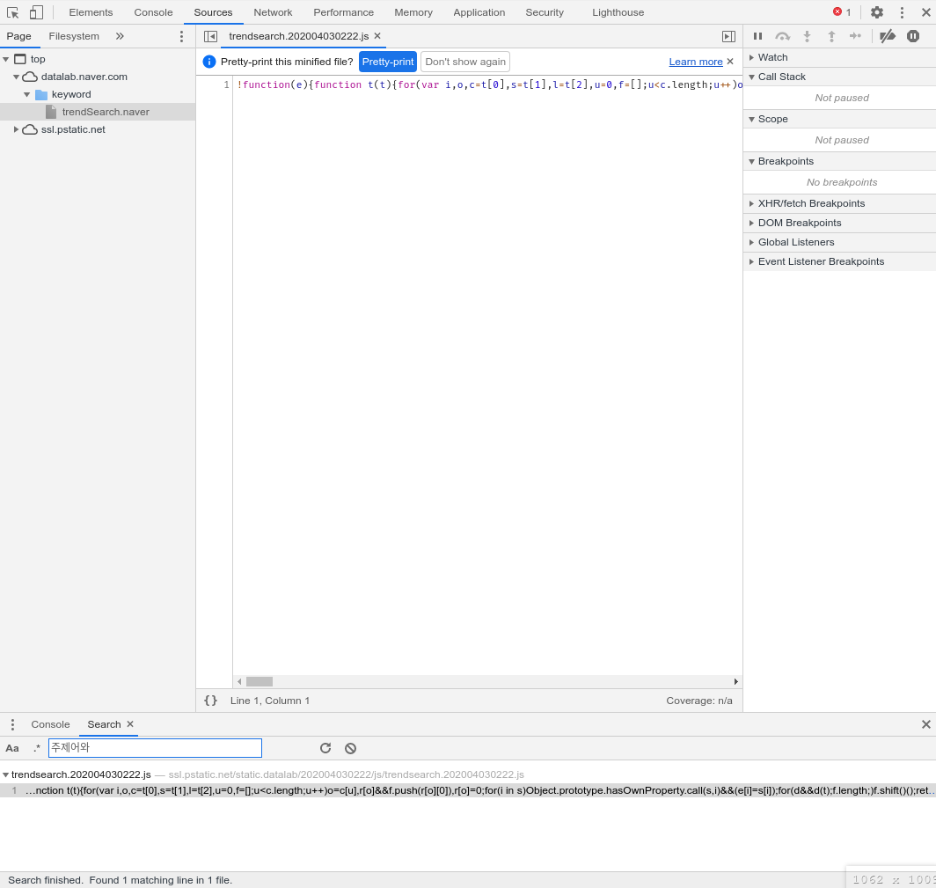
2
1

Slide 14
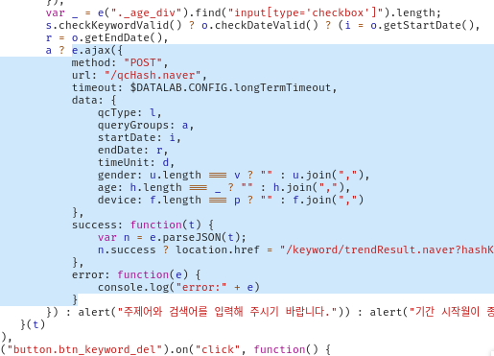
전송 방식과 URL
파라미터

Slide 15
웹 크롤러 만들기
결과 파일 구하기
  트렌드 그래프가 보이는 창 아래에 엑셀 표 다운로드 기능이 있다.

Slide 16
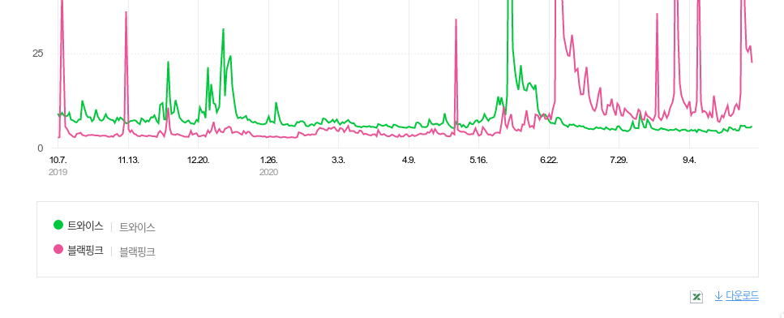
웹 크롤러 만들기

Slide 17
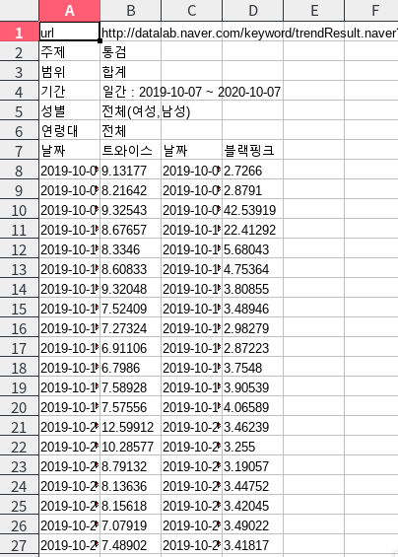

Slide 18
대세의 기준?
사실 저 그래프만 가지고 대세 판독하는건 에바긴 함
검색량이 우세한 날이 더 많은 쪽이 대세라고 가정하자

Slide 19
실습

